Slide 1


上海雅耶信息化项目启动会

Slide 2
目录
01
高管发言和TCT简介
02
信息化产品概况
03
雅耶项目计划
04
Q&A
Notes:
DIRECTIONS:
Would not expect there to be any changes on the agenda slide, but if there are, keep it to no more than 5-6 items at most

Slide 3
高管发言和TCT简介

Slide 4
高管发言
雅耶高管发言

Slide 5


关于上海云合TCT
上海云合投资管理有限公司是中国最早从事云计算服务的公司之一，业务覆盖企业管理咨询，信息系统规划、研发及实施服务，是少数获得五星全球最高资质的NetSuite合作伙伴。
经验丰富的专业顾问组成的高品质团队，主要来自SAP，Oracle背景
4个项目经理，3个开发经理
4个财务顾问，8个供应链顾问，4个生产顾问
专业销售团队
服务的客户行业涵盖：生产制造，贸易分销，专业服务，教育咨询，电子商务等

Slide 6

面向全球的服务交付能力
美国
英国
中国
澳大利亚
肯尼亚
坦桑尼亚
赞比亚
喀麦隆

Slide 7

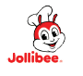



中国客户典型案例
公司：
太阳能晶片板
行业：
新能源分销零售
应用区域：
全球，含中国10家连锁店
替换/增加的产品：
多个历史遗留系统
公司：
快乐蜂食品（永和大王、宏状元、三品王）
行业：
零售
应用区域：
全球，含中国265家连锁店
替换/增加的产品：
多个历史遗留系统
公司：
工程机械、超市、房地产
行业：
制造、分销、零售
应用区域：
非洲、中国
替换/增加的产品：
Kingdee
公司：
NBTY诺天源(中国) 有限公司
行业：
营养品研发、生产和分销零售
应用区域：
中国300家分销商以及连锁店
替换/增加的产品：
多个历史遗留系统
公司：
陕西德富祥食品餐饮有限公司
行业：
制造、分销、采购
应用区域：
中国20多个省市自治区
替换/增加的产品：
多个历史遗留系统

Slide 8
信息化产品概况

Slide 9

NetSuite特点
全
快
优
易
广
Complete
Speed
Verticalized
SuiteCloud
Proven
Notes:
全球化增加，增加支持服务

Slide 10
ERP云快速实施方法论
传统项目实施
云项目实施
需求驱动
“您需要什么?”
解决方案驱动
“这样的功能是否适合您?”
瀑布方法
基于模板的迭代
定制化
采用最佳实践
一次性部署
增量部署，渐进明晰
Notes:
所以从实施的角度也有很多不同之处，从以需求驱动到以方案驱动
实施项目团队（本地和远程结合）
实施周期大大缩短
改变以往瀑布式的实现方式变为渐进的接收方式
减少以往很多的客户化测试时间和客户化带来的性能等问题
Because the platform is different with standard ‘Modern best practice’ processes, no customisation and incremental releases of software we need to change our approach to implementation. In fact we help you to explore and adopt the service rather than implementation that has traditionally meant designing and build a solution from scratch. In fact, if you services provider approaches a SaaS project with a design phase and gap analysis in the traditional way of your legacy applications then you will be wasting time and effort with activities that are not relevant for SaaS.
Where there are areas of the application that we can personalize the service for your business it is possible to use a toolkit that will accelerate the time it takes configure the application and the type of resources needed.

Slide 11

OrderIn产品概述
全渠道统一管理
全渠道涵盖了实体渠道（自营店、加盟店）、电商渠道（自建B2C商城、进驻知名电商平台）以及移动商务渠道（官方手机商城、APP、微商城）
云POS
云POS支持手持设备，扫描枪，无需部署，快速安装，快速为线下零售业拓展门店，实现数据的统一管理。
数据分析
以云计算技术为底层技术支撑，全面分析全渠道数据，掌握公司经营动向，把握企业发展方向

Slide 12




Orderin与NetSuite协作方案示例
网店
Orderin
NetSuite
库存管理
库存管理
基础物料
同步
基础物料
组合
销售商品
同步
财务管理
销售订单
发票
发货单
应收
应付
物流单
总账
报表

Slide 13
雅耶项目计划

Slide 14
项目目标
01
信息化平台搭建
电商平台管理
供应链管理
财务管理
02
财务业务一体化
财务业务关联
所有公司平台统一管理
项目目标
03
夯实基础
为精细化管理打下基础

Slide 15
项目范围及计划
18家子公司：
实施模块及功能：
采购管理
销售管理
财务管理
物料仓储管理
OrderIn平台
中国本地化：China Localization
上海雅耶
5

Slide 16
项目计划概览（待确定）
19/9/10 项目启动
19/9/30 BRD签署
19/11/1 方案演示
19/11/26 UAT测试完成
19/11/27 上线准备确认
19/12/3 第一期上线
20/1/10第一期首月月结
此计划待双方最终确定可行性
需求调研后确定哪些内容可以放到第二部分上线
Notes:
验证测试开始，第二上线时间点（香港/上海pos）
解决方案确认之前，高层和中层的时间占用比较多

Slide 17
实施方法论
项目启动
需求分析
系统设计
系统配置
系统验证
系统部署
持续优化
定义项目范围
业务流程分析
确立系统方案设计
系统应用配置
准备测试计划
系统上线准备及用户培训
项目评估
项目kick off
业务流程需求与系统功能支持的差异分析
系统客制化设计
客制化实现
执行测试
数据迁移
完成向系统支持阶段过渡
项目组内项目培训
完成业务需求分析文档
系统集成设计
系统集成实现
业务流程切换
规划可持续性系统优化
制定数据迁移策略
准备培训计划
完成数据迁移前数据映射
制定系统集成策略
完成测试清单和培训素材
制定系统用户培训策略
确认项目实施计划

Slide 18
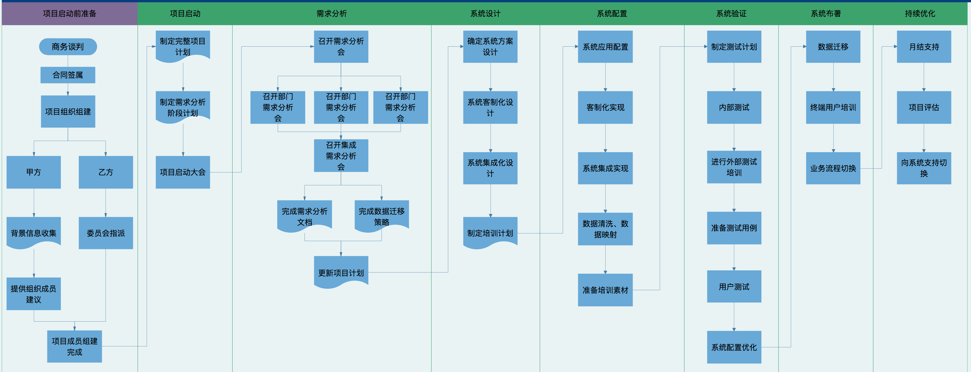
项目实施流程概述

Slide 19
项目组织图
项目指导委员会
PMO品质经理
项目经理
财务组
业务组
项目总监
Oracle原厂支持
技术组
行业解决方案组
项目核算
销售管理
技术开发
整体方案设计和检验
费用会计
财务报表方案
采购管理
质检管理
客户资源
TCT资源
项目总监
原厂资源
品质经理
原厂团队
项目经理
项目经理
财务顾问
关键用户
业务顾问
关键用户
技术顾问
关键用户
行业解决方案顾问

Slide 20
项目角色职责
项目经理
关键用户
• 拟订项目计划和推进步骤
• 协调和分配项目资源
• 协调和控制项目活动的进展与进度
• 召开项目会议，为项目组提供项目进度及相关信息
预留充足的时间参与项目
积极配合项目经理，按时完成项目任务
与顾问配合，梳理分析现有业务流程
主导基础数据和业务数据导入
完成系统测试，撰写系统操作手册
项目顾问
终端用户
• 保质保量完成项目任务
• 提供实施建议和解决方案
• 测试和改进系统方案
• 培训用户，辅导用户操作
负责日常ERP系统的信息录入
积极参与系统培训
协助完成用户操作手册
协助完成系统测试

Slide 21
项目角色及沟通机制
项目双周计划
项目周会
月度项目委员会会议
项目联系人名单
项目问题清单

Slide 22
项目变更管理
提交服务变更请求
召开需求讨论会议
撰写服务变更文档
额外的变更需求
执行变更需求
N
通过邮件/文档
确认变更需求
需求描述
时间节点变更
额外成本
Y
付款 100%

Slide 23
需求分析阶段异常处理
业务需求甲方内部存在分歧
需求变更
乙方提供合理性建议
双方项目经理充分沟通，达成一致
上报项目指导委员会裁决
对变更进行评估
上报项目指导委员会裁决

Slide 24
项目成功的关键要素
不超出已经达成一致的实施范围
范围变更对项目的计划，工作量和成本都有潜在的影响。
有一个比较实际的心态
目标 80%，不是 100%。我们可以稍后持续改进解决方案。
无论何时，都尽可能按照系统标准功能来调整业务流程，这会极大地简化系统升级和扩展。
果断做决定
尽早让重要利益相关人员参与
识别和要求重要利益相关人员尽早参与- 管理层，关键用户，…
关键用户应该对项目有非常积极的贡献
关键用户能代表他的业务领域，一个前提条件就是需要充分的时间专门处理项目的工作。
尽早开始数据迁移
数据质量对项目和进度有很大的影响，尽早开始准备数据可以预防很多问题的发生和项目的延期。
不要在测试上走捷径

Slide 25
Q&A

